Slide 1
سفر به اعماق زمين
درس چهارم

Slide 2
سفر به اعماق زمين
درس چهارم

Slide 3
گروه فراز تقديم ميكند
سیده نگار حبیبی
ساجده عموری
زهرا نوغانی

Slide 4
امواج لرزه ای
به امواجی كه در اثر شكستن ناگهانی سنگ های درون زمين در اثر زمين لرزه ايجاد ميشود
امواج لرزه ای ميگويند .
به محل ازاد شدن انرژی زمين كانون زمين لرزه ميگونيد .
امواج لرزه ای ميتوانند از سنگ های مختلف درون زمين عبور كنند و سفر واقعی خود را
انجام دهند .
ايا ميدانيد چگونه ؟

Slide 5
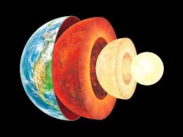
امواج لرزه ای درون زمين از سنگ های سخت و متراكم تند تر عبور ميكنند .
در حالی كه از سنگ های نرم و كم تراكم كند تر عبور ميكنند .
دانشمندان با استفاده از تغييرات سرعت امواج لرزه ای در بخش های مختلف درون زمين
به ويژگی های لايه های درونی آن پی ميبرند .
آنان از اين طريق مي فهمند كه بعضی لايه های زمين از مواد متراكم و بعضی از مواد
كم تراكم تشكيل شده اند .

Slide 6
ساختمان درونی زمين لايه های درونی زمين از نظر تركيب شيميايی
كره زمين براساس تركيب شيميايی و جنس مواد تشكيل دهنده به
سه دسته تقسيم ميشود :
پوسته گوشته هسته

Slide 7
ساختمان درونی زمين لايه های درونی زمين از نظر تركيب شيميايی
كره زمين براساس تركيب شيميايی و جنس مواد تشكيل دهنده به
سه دسته تقسيم ميشود :
پوسته گوشته هسته

Slide 8
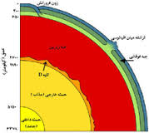
پوسته :
لايه ای كه ما روی ان زندگی ميكنيم پوسته نام دارد .
ذخاير نفت گاز زغال سنگ و معادن فلزی و غير فلزی
سفره های آب زير زمينی همه در پوسته قرار دارد .

Slide 9
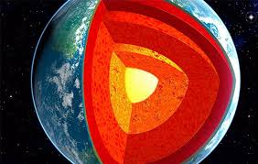
گوشته :
لايه ی ميانی زمين كه از زير پوسته آغاز ميشود و تا هسته ادامه دارد ,
گوشته نام دارد .
جنس سنگ های گوشته با سنگ پوسته و هسته متفاوت است .

Slide 10
هسته :
لايه ای كه در مركز زمين واقع شده است, هسته نام دارد .
جنس سنگ های هسته بيشتر اهن و نيكل تشكيل شده است .
لايه درونی زمين از نظر مواد :
بر اساس حالت تشكيل دهنده مواد لايه های درونی زمين به پنج دسته تقسيم ميشود :

Slide 11
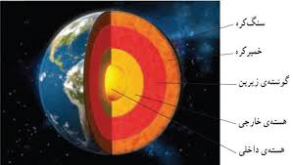

Slide 12
سنگ كره و خمير كره :
سنگ كره شامل پوسته و قسمت جامد بالايی گوشته است .
ضخامت اين بخش حدود صد كيلو متر است و روی خمير كره حركت ميكند .
خمير كره :
اين بخش از كره زمين حالت خميری دارد و از سنگ كره شروع ميشود وتا عمق
حدود سيصد و پنجاه كيلومتر ادامه دارد . منشا بيشتر آتشفشان ها و زمين لرزه ها مربوط
به اين قسمت است . بخش جامد بالايی گوشته , گوشته بالايی نام دارد .

Slide 13
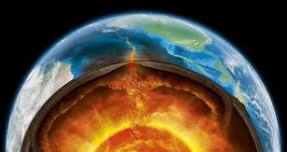

Slide 14
گوشته زيرين هسته داخلی هسته خارجی
گوشته زيرين حالت جامد دارد و از زير خمير كره تا ابتدای هسته خارجی ادامه دارد.
هسته خارجی حالت مايع دارد و از گوشته زيرين تا هسته داخلی ادامه دارد .
هسته داخلی حالت جامد و مركز زمين را شامل ميشود .

Slide 15
درس پنجم
زمين پويا

Slide 16
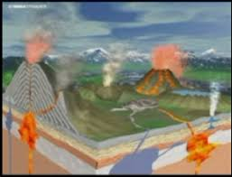
زمين لرزه چگونه به وجود می آيد
زمين لرزه يكی از پديده هاي طبيعی است كه در كره زمين رخ می دهد .
هنگام وقوع برخی از زمين لرزه ها , خسارت های جانی و مالی وارد می شود .
وقوع زمين لرزه باعث آزاد شدن انرژی دروني زمين ميشود .
ما بايد با شناخت زمين لرزه و پديده های طبيعی ديگر مانند اتشفشان و ....
بتوانيم در كنار آنها زندگی كنيم .

Slide 17
ازمايش كنيد
يك تخم مرغ اب پز شده همراه پوست را به كلاس بياوريد .
با انگشتان خود به پوسته تخم مرغ فشار وارد كنيد .
حالا تخم مرغ را پوست بكنيد و با انگشتان خود به سفيده تخم مرغ فشار وارد كنيد .
چگونگی عكس العمل پوسته و سفيده تخم مرغ را با هم مقايسه كنيد .
بعد هم تخم مرغ را با چاقو از وسط نصف كنيد و لايه های ان را با زمين مقايسه كنيد.

Slide 18
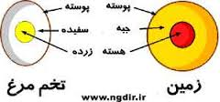

Slide 19
مواد تشكيل دهنده زمين , در برخی قسمت ها مانند پوسته حالت تشكيل دهنده دارند .
در صورتی كه به اين قسمت ها نيرو وارد شود نمی شكنند .
انرژی حاصل از شكستن سنگ كره زمين به صورت امواج لرزه ای از داخل زمين
به سطح ان می رسند .
انان باعث تغييراتی در سطح زمين مي شوند .

Slide 20
رخ داد زمان آتش فشان
آتشفشان زمانی اتفاق می افتد كه مواد آتشفشانی از داخل زمين به سطح آن راه
پيدا ميكنند و سنگ های آتشفشان را به وجود می آورند .
مواد خارج شده از دهانه آتشفشان ها به سه دسته تقسيم ميشوند :
مايع گاز جامد
آتشفشان ها از نظر فعاليت ممكن است فعال , نيمه فعال و خاموش باشند .
به آتشفشان هايی كه در حال حاضر يا در سال های اخير مواد آتشفشانی از دهانه آنان
خارج شده است اتشفشان فعال گفته ميشود .

Slide 21
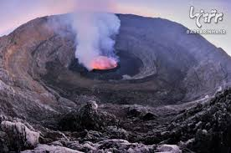
آتشفشان نيمه فعال
در آتشفشان هاي نيمه فعال مانند دماوند و تفتان , فقط گاز از دهانه آن خارج مي شود.
به آتشفشاني كه هيچ گونه موادي از آن خارج نميشود , آتشفشان خاموش گفته ميشود.
مانند :
سهند و سبلان
خاموش

Slide 22
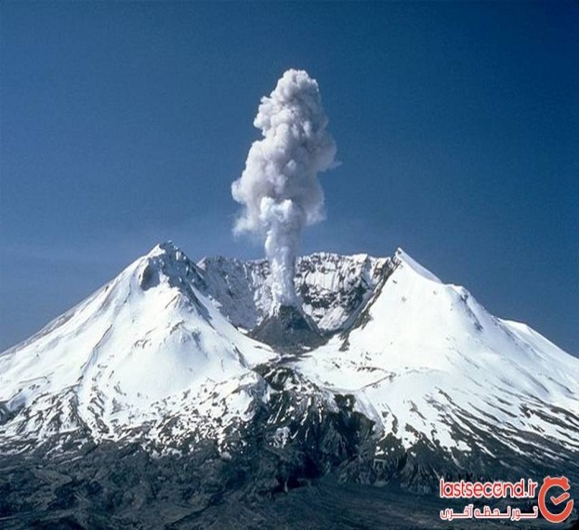
آتشفشان خاموش
به آتشفشاني كه هيچ گونه موادي از آن خارج نميشود , آتشفشان خاموش گفته ميشود.
سهند و سبلان

Slide 23
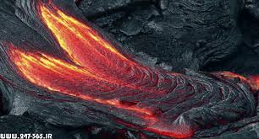
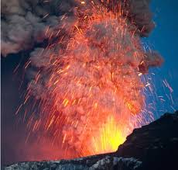
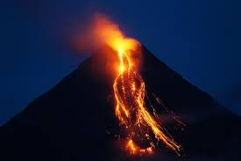

Slide 24
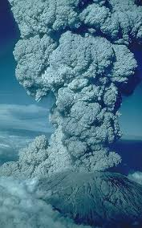
شكل فرضي از خروج مواد از دهانه اتش فشان
جهت وزش باد
ريزش خاكستر
قطعات جامد اتشفشانی

Slide 26

مهمترين گاز های خارج شده از دهانه اتش فشان بخار اب و كربن دی اكسيد است

Slide 27
جدول زير را كامل كنيد
ضرر هاي آتش فشان
فوايد آتش فشان
. انتشار گاز سمی
.پخش شدن مواد شیمیایی در محیط
.جریان گدازه ها
.ريزش باران های اسيدی
.تولید باد های سوزان
.ايجاد سونامی
.تشکل چشمه های آب گرم
.تخلیه انرژی درونی زمین
. تشكيل درياچه
. توسعه گردشگری
. ایجاد سرزمین های جدید
.ايجاد زمين های كشاورزی حاصلخيز

Slide 28
ازمايش كنيد
آيا ميخواهيد يكی از گاز هاي اتش فشان را توليد كنيد .
براي اين كار مقداری جوش شيرين را در يك ليوان بريزيد
سپس مقداری سركه به آن اضافه كنيد .
نوع گاز حاصل را تعين كنيد .

Slide 29

با تشكر از دبير محترم
سركار خانم رهنما

Slide 30
تهيه كننده =
سيده نگار حبيبی

Slide 31
خدا نگهدار
پايان درس علوم تجربی

